Slide 1

Presentación del Dinero Digital

Slide 2


Desarrollo de bienes y monedas digitales en el 2017
“Puede que no sea sabio descartar las monedas virtuales“ (Christine Lagarde – FMI)
Incremento en la capitalización del 800% en el 2017
Más de $200 mil millones en cerca de 1,000 proyectos
En Julio de 2017 las ICOs recibieron 2x más
Inversiones que las VCs
Las criptomonedas y la tecnología
blockchain están en aumento
jan heinrich meyer | +49 1577 – 78 59 013 | essra@dash.org

Slide 3
Razones para la invención de las monedas digitales
“El helicóptero del dinero puede ser una herramienta valiosa”
(Ben Bernanke - FED)
No se trata de drogas, lavado de dinero, armas o especulación.
Se trata de libertad financiera global.
”Si ellos lo hicieran (comprender nuestro sistema monetario), creo que habría una revolución antes de llegar la mañana”
(Henry Ford - Ford)
Instituciones
centralizadas
Represiones
financieras
Abolición del
efectivo
Dinero de la nada
Cambio de la riqueza
Control total sobre el
movimiento de capital
Más del 50% de toda la gente en la tierra no tiene acceso al mercado financier global
jan heinrich meyer | +49 1577 – 78 59 013 | essra@dash.org

Slide 4
El Bitcoin se basa en una tecnología innovadora y sigue una vision revolucionaria
”The Times 03/Enero/2009 Canciller a punto de segundo rescate para los bancos“
(Satoshi Nakamoto en el Bloque Génesis de Bitcoin)
jan heinrich meyer | +49 1577 – 78 59 013 | essra@dash.org

Slide 5






¿Qué es exactamente Bitcoin?
”Bitcoin es oro digital“ (https://www.bloomberg.com)
Cantidad limitada a 21 millones de tokens
El valor se encuentra en la oferta y la demanda
Manejado a través de una blockchain descentralizada (pública)
Transacciones directas P2P
Transferido a través de medios de comunicación
El Bitcoin es un bien digital y escaso que puede ser enviado y recibido a través de internet sin involucrar terceras partes.
jan heinrich meyer | +49 1577 – 78 59 013 | essra@dash.org

Slide 6



Las dificultades del „Primero en la jugada“
Velocidad
30 - 60 minutos
Tarifas
3 - 4 $
Privacidad
pseudoanónimo
jan heinrich meyer | +49 1577 – 78 59 013 | essra@dash.org

Slide 7
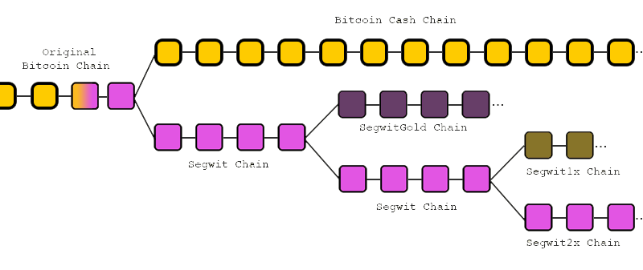
Fork – el resultado de los desafíos organizacionales
La gobernanza y la organización son los desafíos más grandes de los proyectos descentralizados.
Fuente: https://www.bitcoin.com/wp-content/uploads/2017/10/bitcoin-forks.png
jan heinrich meyer | +49 1577 – 78 59 013 | essra@dash.org

Slide 8





Las dificultades del „Primero en la jugada“
Dash ha resuelto los problemas que está enfrentando el Bitcoin y representa la primera moneda digital que puede ser usada como Dinero Digital.
Velocidad
30 – 60 minutos
< 2 segundos
Tarifas
3 - 4 $
< 0.03 $
Privacidad
pseudoanónimo
anónimo
Gobernanza
no
si
Minería
100% de las recompensas
45% de las recompensas
Nodos
Sin recompensas
45% de las recompensas
Presupuesto
no
10% de las recompensas
jan heinrich meyer | +49 1577 – 78 59 013 | essra@dash.org

Slide 9
Dash ha resuelto los problemas que está enfrentando el Bitcoin y representa la primera moneda digital que puede ser usada como Dinero Digital.

Slide 10




Desarrollo y números actuales
Dash es una de las redes P2P de más rápido crecimiento en todo el mundo.
Dash fue creado por Evan Duffield en el 2014 después de que sus ideas fueran rechazadas por la comunidad de Bitcoin.
Evan Duffield
Misión: Dinero Digital que pueda ser usado para transacciones cotidianas
Cantidad
Max: 18,500,000 DASH
Actualmente: 7,632,559 DASH
Precio
MC: 3,000,000,000 $
1 DASH: 350 $
Red
Hashrate: 270 TH/s
Masternodes: 4,600
Bloques
Tamaño de bloque: 2 MB
Tiempo de bloque: 2.5 Minutos
jan heinrich meyer | +49 1577 – 78 59 013 | essra@dash.org

Slide 11






Tipos de transacciones innovadoras
Las transacciones de Dash son rápidas y anónimas
Confirmación instantánea
Anonimización
Las monedas se aseguran
Las monedas se mezclan
Perfecto para POS
Protección de la privacidad
Ambos tipos de transacciones son opcionales
y facilitadas por los masternodes
jan heinrich meyer | +49 1577 – 78 59 013 | essra@dash.org

Slide 12
Dash DAO (Organización Autónoma Descentralizada)
Dash tiene la habilidad de financiarse a sí mismo y no depender de inversiones externas, especulación o apoyo honorario.
45%
45%
10%
MINEROS
Verifican los bloques y mantienen la blockchain
MASTERNODES
Aseguran la blockchain y facilitan ciertas funciones
PRESUPUESTO
Es usado para pagar personal y proyectos (marketing, distribución, desarrollo)
Todos pueden minar
Todos pueden ejecutar un masternode si están dispuestos a pagar un colateral de 1000 DASH
Las propuestas al presupuesto pueden ser creadas por todos después de pagar una tarifa de 5 DASH
jan heinrich meyer | +49 1577 – 78 59 013 | essra@dash.org

Slide 13




Dash DGBB (Gobernanza Descentralizada por Blockchain)
El consenso en la red de Dash se logra con rapidez, eficiencia y orientado hacia objetivos a través de intereses financieros compartidos.
Miembro motivado de la comunidad Dash
Idea para la moneda y la red de Dash
Verbalización del concepto que incluya presupuesto y KPIs
Presentación del concepto como una propuesta al presupuesto
Masternodes con dinero invertido y derecho a votar
Votaciones con si, no o abstinencia
Las propuestas aprobadas son financiadas
El dinero es distribuído
mensualmente
El presupuesto actual
es de $3 M por mes
jan heinrich meyer | +49 1577 – 78 59 013 | essra@dash.org

Slide 14






El debate sobre la escalabilidad es un ejemplo
La gobernanza en la DAO de Dash es rápida, eficienciente y altamente orientada hacia objetivos a través de intereses financieros compartidos.
Debate del tamaño de bloques
Una discusión interminable que ha dividido a la comunidad
resultado: forks
La propuesta fue presentada y aprobada
resultado: implementación
Alianzas ejemplares:
jan heinrich meyer | +49 1577 – 78 59 013 | essra@dash.org

Slide 15

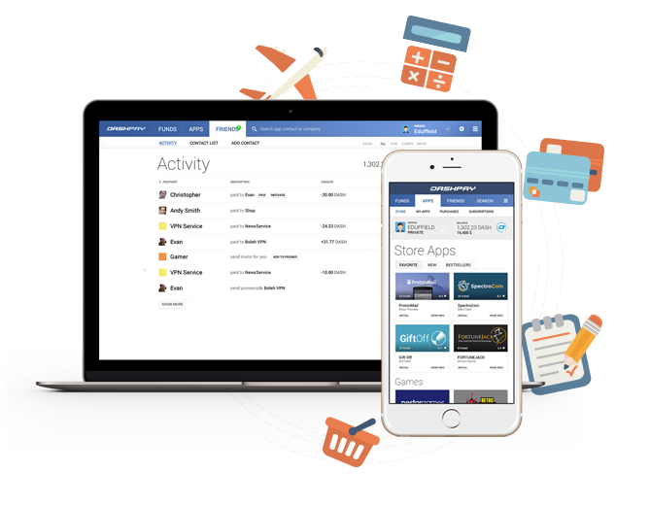
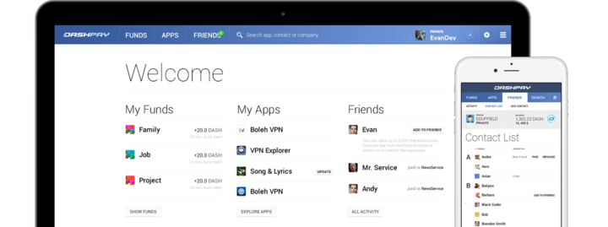
Tan fácil que hasta su abuela puede usarlo.
La misión de “Evolution” es hacer el Dinero Digital tan fácil de usar que no se requieran habilidades técnicas.
Cuentas de usuario, Recuperación, Órdenes permanents, Apps, Contactos,…
jan heinrich meyer | +49 1577 – 78 59 013 | essra@dash.org

Slide 16

Gracias por su atención
Jan Heinrich Meyer
German Dash Representative
essra@dash.org
Detalles e información adicional en:
www.dash.org
Noticias diarias:
www.dashforcenews.com

